Slide 1
Programação web – Front end
Hyper Text Markup Language

Slide 2
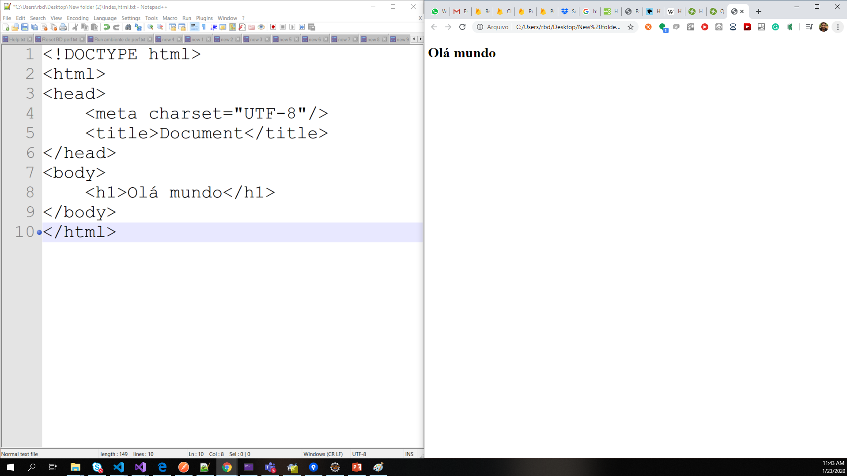
O que é HTML?
Um navegador é capaz de interpretar o código HTML e renderizá-lo de forma compreensível para o usuário final, exibindo textos, botões etc.

Slide 3
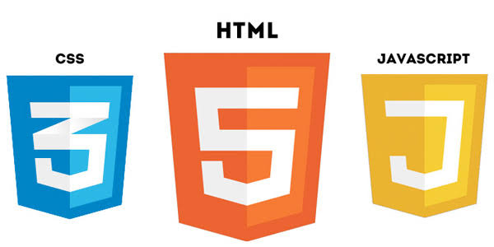
Função do html
A função do HTML na programação web sofreu alterações ao longo dos anos e hoje deve-se utilizada unicamente para estruturar o conteúdo das páginas. Ou seja, não cabe a ela definir características visuais ou comportamentos, para isso deve ser feito usando CSS e JavaScript

Slide 4
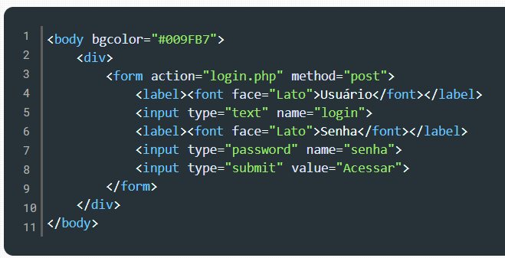
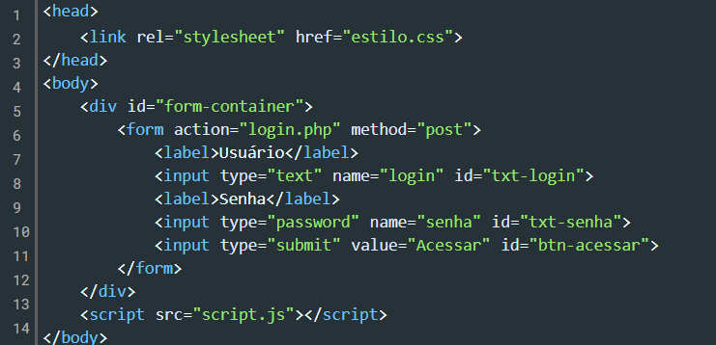
Como o objetivo do HTML não é definir aparência visual, não devemos ter no documento atributos como bgcolor ou tags como <font>. O trecho de código ao lado demonstra um documento com esses problemas:
O correto, nesse caso, é ter no código HTML apenas a estrutura do documento, e toda formatação visual e implementação de comportamento serem feitas via CSS e JavaScript.

Slide 5
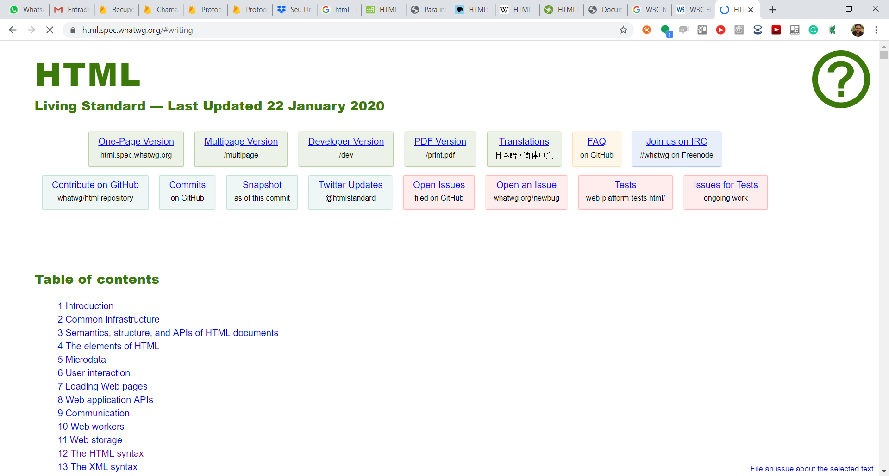
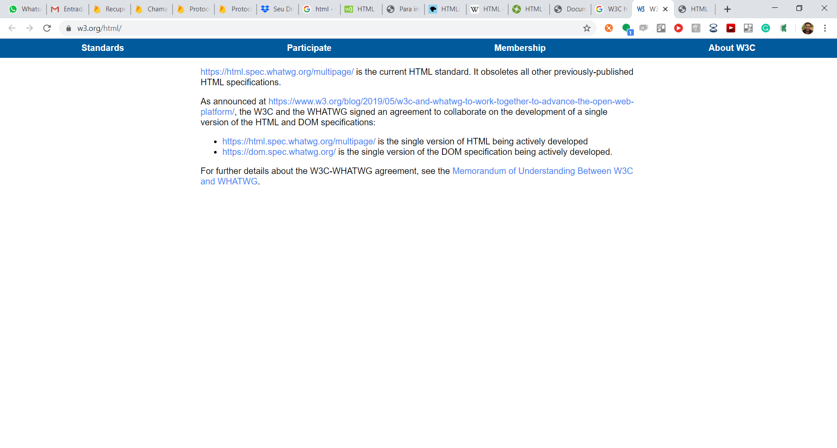
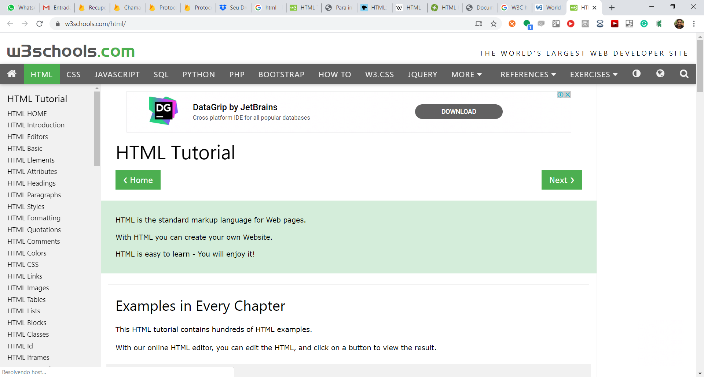
Atualmente a HTML encontra-se na versão 5 e é padronizada pelo W3C (World Wide Web Consortium), uma organização internacional responsável por estabelecer padrões para a internet, como a linguagem XML, CSS e o SOAP.
https://www.w3.org/
https://www.w3schools.com/html/
https://html.spec.whatwg.org/

Slide 6
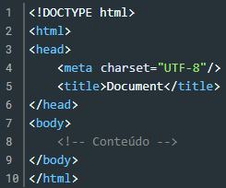
Estrutura básica de uma página HTML
Além dessas características, as tags também possuem atributos, como vemos na Linha 4 da Listagem 1, na qual a tag meta possui o atributo charset=”UTF-8”. Essas propriedades definem algumas características adicionais de cada tag e em alguns casos são obrigatórias. Seus valores devem aparecer entre aspas duplas, como no exemplo acima, ou em aspas simples, caso o próprio valor contenha aspas duplas.
Um documento HTML é composto por tags, as quais possuem um nome e aparecem entre os sinais < e >, como vimos , por exemplo, em <html> e <head>. No exemplo também vimos que algumas tags precisam ser abertas e fechadas, como em <body> </body>. Nesse caso, a tag de fechamento deve conter a barra / antes do nome. Outras, porém, não precisam ser fechadas, como a tag <meta>. Nesses casos, a adição da barra / no final da própria tag.
Outro aspecto importante da linguagem é que ela é case insensitive, ou seja, não leva em consideração a diferença entre letras maiúsculas e minúsculas. No entanto, o uso apenas de letras minúsculas tem sido utilizado como padrão pelos desenvolvedores.
Linha 1: DOCTYPE deve ser sempre a primeira a aparecer em uma página HTML para indicar ao browser qual versão da linguagem usada. Vamos trabalhar com a HTML 5;
Linhas 2 e 10: abertura e fechamento da tag html, que delimita o documento. Sendo assim, todas as demais tags da página devem estar nesse espaço;
Linhas 3 e 6: abertura e fechamento da tag head, que define o cabeçalho do documento. O conteúdo nesse espaço não é visível no browser, mas contém instruções sobre seu conteúdo e comportamento. Dentro dessa tag, por exemplo, podem ser inseridas folhas de estilo e scripts;
Linha 4: a tag meta, nesse caso, especifica qual conjunto de caracteres (character set ou charset) será usado para renderizar o texto da página. O UTF-8 contém todos os caracteres dos padrões Unicode e ASCII, sendo, portanto, o mais utilizado em páginas web.
Linha 5: a tag title define o título da página, aquele que aparece na janela/aba do navegador;
Linhas 7 e 9: abertura e fechamento da tag body, marcando o espaço no qual deve estar contido o conteúdo visual da página. As demais tags que representam algo visual devem ser adicionadas nesse intervalo;
Linha 8: nessa linha podemos observar a sintaxe para adição de comentários em HTML. Esse trecho não é renderizado pelo browser.

Slide 7
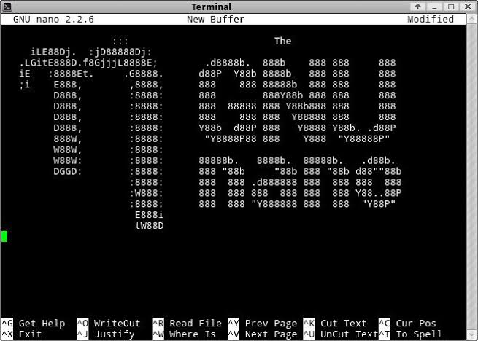
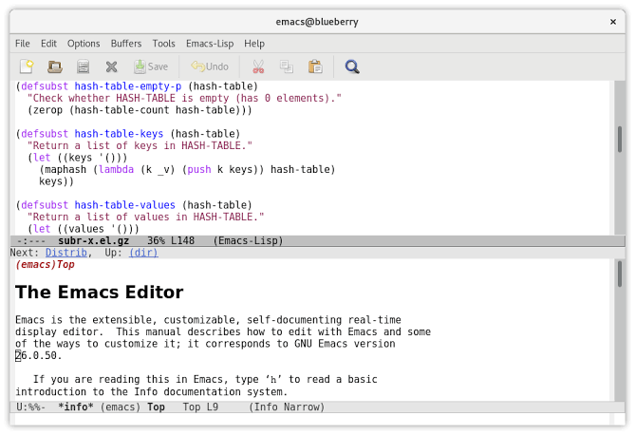






Para desenvolver páginas com HTML basicamente precisamos de um editor de texto, como o Bloco de Notas do Windows, Nano e Emacs no Linux, entre vários outros. Há, ainda, editores com opções avançadas, como recursos de syntax hilghligt e autocomplete, como Sublime Text, Atom, Visual Studio Code, que podem ser usados para editar documentos HTML.
Independentemente do editor utilizado, podemos simplesmente escrever um código para um deles e salvar o arquivo com extensão .html. Em seguida, podemos abrir esse arquivo em um browser.
https://jsfiddle.net/

Slide 9
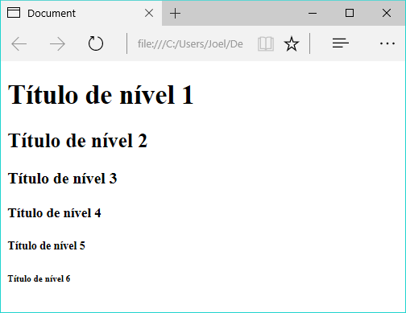
Cabeçalhos do HTML
Cabeçalhos são normalmente utilizados para identificar páginas e seções e possuem aparência diferenciada do restante do texto. No HTML há seis níveis de cabeçalhos/títulos que podem ser utilizados por meio das tags h1, h2, h3, h4, h5 e h6, sendo h1 o maior/mais relevante e h6 o menor/menos relevante.
De acordo com as regras de SEO (Search Engine Optimization), é recomendado que uma página possua apenas uma tag <h1> que indique seu assunto, pois essa tag informa aos motores de busca qual sua principal palavra-chave.

Slide 10
